Slide 1
第三章 系统及其设计
第二节 系统分析

Slide 2
教学内容
第三章 系统及其设计
第一节 认识系统
第二节 系统分析
第三节 系统的优化
第四节 系统的设计
综合学习活动
学习目标
  从技术应用的角度理解系统的含义和基本构成。
  通过对简单技术系统的分析，理解系统的主要特性。
  通过系统案例分析，学习运用系统的思想方法。
  结合实例进行系统分析，学会系统分析的基本方法。
  理解系统优化的意义，通过技术探究，分析影响系统优化的因素。
  初步学会简单系统设计的基本方法。
  增强系统思考和工程思维的能力。

Slide 3
引入
问题：高斯遇到的问题，从1加到100的和是多少？
传统方法
  1+2
  前面的结果+3
  ……
  前面的结果+100
系统方法
  将100个数字，当做一个整体。
  发现数字之间的关联。
分析系统的特征，100个数字组成的系统，具备整体性、功能性、相关性，从而找到高效的解决方案。

Slide 4
一、系统的思想方法
丁谓修复皇宫
宋朝真宗年间，京城失火，皇宫烧成废墟。火灾后，真宗皇帝命丁谓主持皇宫修复工程。
修复工程主要的需求：
  建筑材料“砖”
  “木材”及其他建筑材料
  建筑垃圾处理
不使用系统的思想方法，将主要的三个需求，看作三件独立的事情，分别完成，效率低下。
如何将三件事看作一个系统？

Slide 5
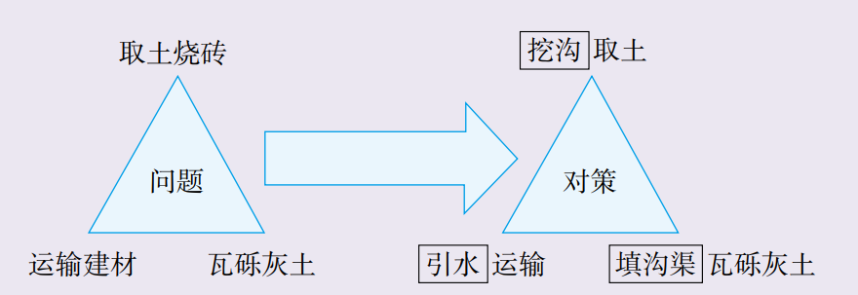
一、系统的思想方法
丁谓修复皇宫
沟渠
挖沟取土
沟渠引水运输
填埋沟渠
取土烧砖（挖沟取土）
运输建材（水沟引水运输）
建筑垃圾清理（填埋沟渠）
通过沟渠将三件事情构成系统，用整体性的思想分析系统。

Slide 6

一、系统的思想方法
无线摄像头
家里安装摄像头，增加无线的功能，便于在需要的地方按照。
增加网络功能，通过手机可以随时查看家里的视频。
通过研究使用中功能的需求，用功能性的思想分析系统。

Slide 7

一、系统的思想方法
思考：为什么早期的自行车，前轮非常大？
脚踏转一圈，前轮转一圈。为了自行车行驶速度更快，前轮只能越来越大。自行车行驶速度与前轮尺寸相关。
前轮越大不宜控制自行车，两个轮子转速不宜差异过大。前轮尺寸与自行车控制相关。
从相关性分析系统，前后轮尺寸最好一致，并且尺寸不宜过大。脚踏板最好不直接安装在车轮上。

Slide 8
二、系统分析的基本方法
系统分析是系统思想与分析方法的结合
把要解决的问题作为一个系统加以详尽地考察，并采用科学合理的方法对系统进行综合分析、试验和比较，从而提出可行性方案，使系统发挥整体功能，达到理想的总体目标。
案例分析：城市交通
某城市城市规模的不断扩大，人流、物流、车流急剧膨胀，交通供需矛盾加剧。

Slide 9
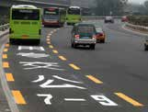
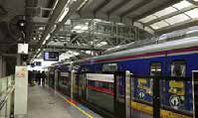
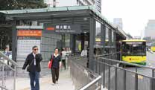
二、系统分析的基本方法
城市交通系统分析：
系统问题的主要表现，系统运行的约束条件是什么。
系统要达到的总体目标是什么？
方案一：加大公共汽车投入，增开公交专用道。
方案二：修建地铁。
方案三：建设快速公交系统（BRT）。

Slide 10
二、系统分析的基本方法
实践活动：三种方案的利弊分析。
你认为优先采用哪一种方案比较适合？
分析角度 | 方案一： 公共汽车 | 方案二： 地铁 | 方案三： 快速公交系统（BRT）
（1）乘客的需求：费用、便捷性。
（2）对城市环境影响：噪声、废气排放等。
（3）社会、经济条件的约束：资金、建设周期等。
（4）其他：运载量、运营速度、准点率、能耗、受路面干扰（车辆、行人）程度等
快速公交系统（Bus Rapid Transit，BRT）是一种介于快速轨道与常规公交之间的中运量新型公共客运系统。

Slide 11
二、系统分析的基本方法
系统分析基本方法的主要步骤：
阐明问题
确定目标
分析研究
制订方案
评价比较
确定最佳方案
对系统性能指标、运行效果等进行分析和评价。
明确分析对象的性质和范围，分析系统运行的约束条件。
确定系统要达到的总体目标。
分析系统内部与外部环境（包括制约条件）的关系、系统的结构组成及相互关系、子系统目标与总体目标的关系。
提出可行性方案。
比较各方案，选择最佳方案。

Slide 12
二、系统分析的基本方法
城市交通系统分析的基本原则：
具体问题的分析 | 应用的系统分析的基本原则
为什么公共汽车便宜、便捷，但不一定是优化公共交通结构的首选？（从公共交通与城市交通的关系考虑） | 系统局部与整体相结合
为什么公共交通专用道造价比较低廉，该市还要考虑采用其他交通方式？（考虑增开公交专用道的制约条件） | 系统内部组成与外部环境相结合
为什么地铁造价昂贵，许多大城市却加快地铁建设？（考虑地铁建设对加快城市化进程的意义） | 当前目标与长远目标相结合
如果专家们不掌握充分的资料数据，能找出该市交通拥堵的症结吗？ | 定性分析与定量分析相结合

Slide 13
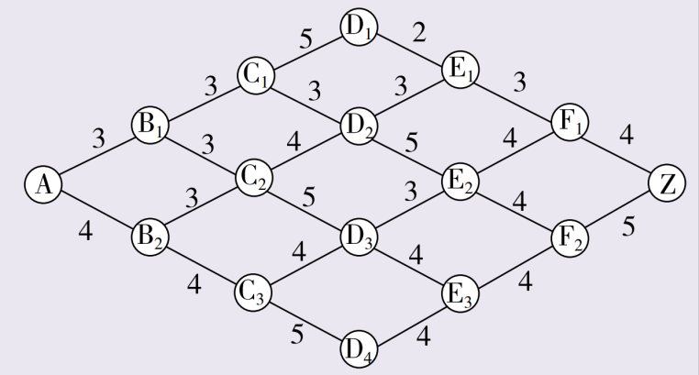
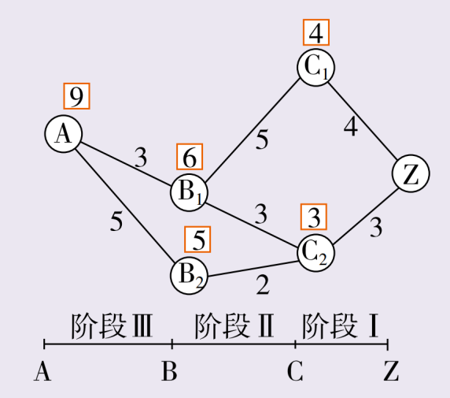
二、系统分析的基本方法
拓展与应用：
从A城运送一批货物到Z城，两城之间有多个站点，各站点之间有公路相连，连线上的数字表示距离。
如果用枚举法找出一条最短的路径，计算量将会很大。若我们使用阶段决策的方法，就可以比较简单快速地选择出最佳的运输路径。
用一个站点较少的例子介绍这种方法。

Slide 14
总结
系统分析的主要步骤：
系统分析的基本原则：
阐明问题、确定目标
分析研究、制订方案
评价比较、确定最佳方案
内部组成与外部条件相结合
局部与整体相结合
当前目标与长远目标相结合
定性分析与定量分析相结合

Slide 15
习题
1．以下步骤不属于系统分析的一般过程的是（ ）
2．系统分析是系统设计的重要过程，其主要目的是（ ）
D
Ａ
确定系统设计的目标
制订系统设计方案
确定系统最佳方案
制作系统实物模型
通过分析发现问题并提供解决方案
通过对比多个方案确定最佳方案
为了测试系统的功能
为了确保系统方案为最优方案

Slide 16
习题
3．在道路建设的时候，同步进行通讯光纤的施工，避免了日后需要时，对路面进行再开挖，这种设计体现了（ ）
4．道路设计要研究很多问题，包括地形、气候、土质、排水等多种问题，这体现了系统分析的（ ）
A
C
内部组成与外部条件相结合
局部与整体相结合
当前目标与长远目标相结合
定性分析与定量分析相结合
内部组成与外部条件相结合
局部与整体相结合
当前目标与长远目标相结合
定性分析与定量分析相结合

Slide 17
总结
第二节 系统分析
二、系统分析的基本方法
一、系统的思想方法
（一）确定目标
（二）制订方案
（一）整体性的分析
（二）功能性的分析
（三）相关性的分析
（三）确定最佳方案
基本原则
主要步骤

Slide 18
谢谢!

